Slide 1
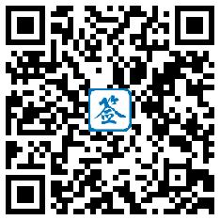
签到

Slide 2
APP&SCM代码规范
2017.5.31

Slide 3
Contents(目录)
一. 自检
二. Review
三. Merge
代码规范

Slide 4

THANKS
成为最值得客户信赖的高科技企业

Slide 5
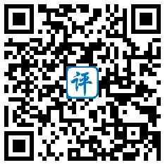
评估

